Slide 1


Slide 2
Bài 26
Phòng, tránh bỏng

Slide 3
Khởi động
Bài hát: “Lính cứu hỏa ”

Slide 4
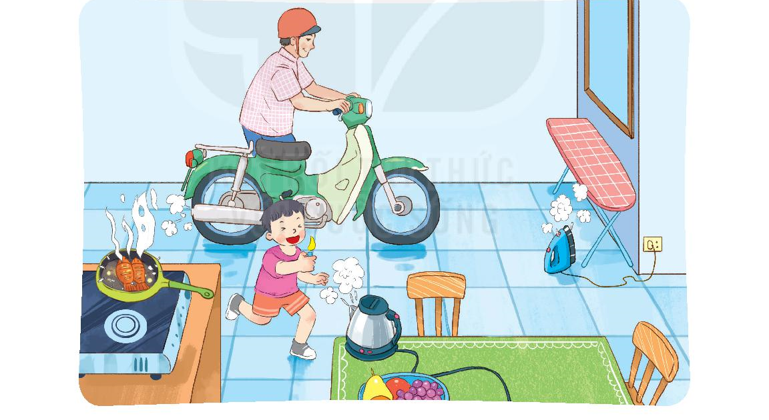
Khám phá
Em hãy chỉ ra những nguyên nhân có thể gây bỏng và hậu quả của nó.

Slide 5
Khám phá
Em sẽ làm gì để phòng tránh bỏng?

Slide 6
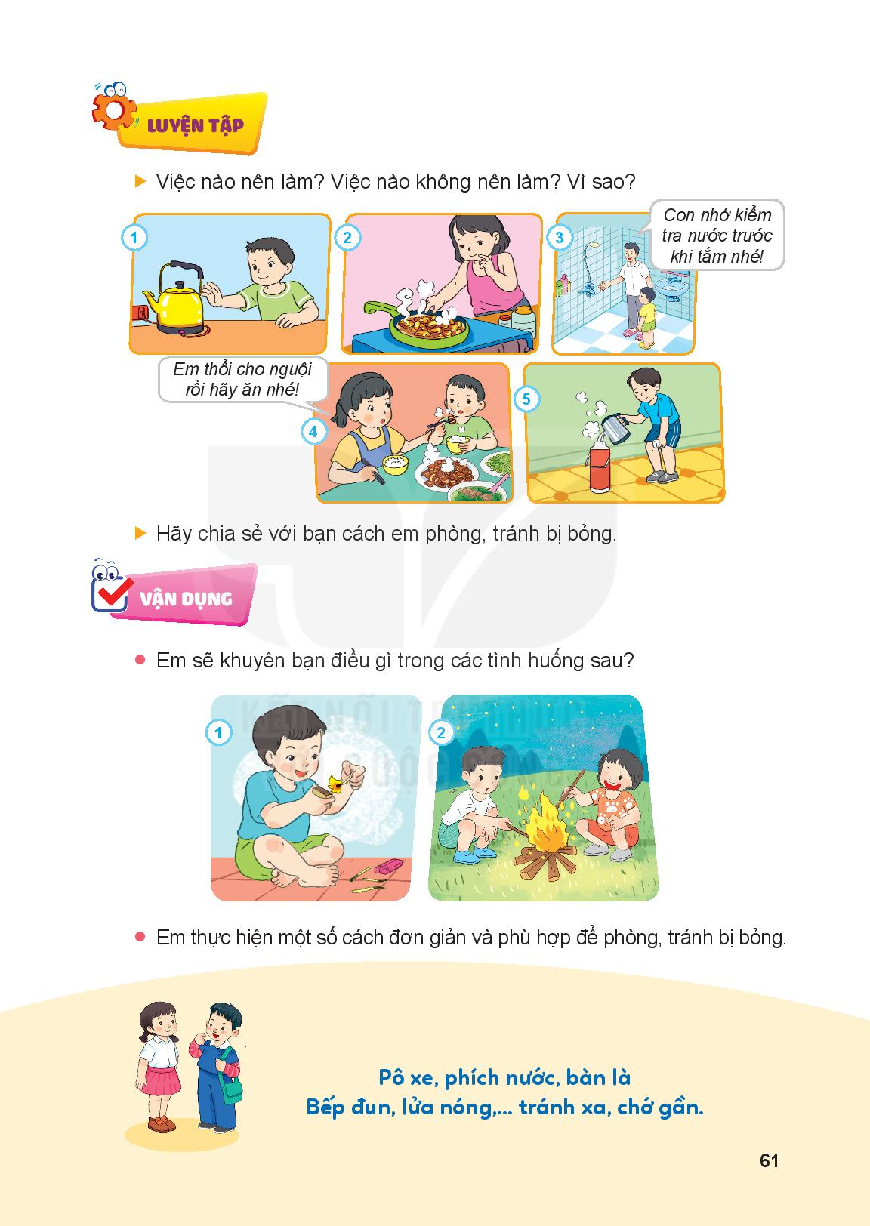
Luyện tập
Việc nào nên làm? Việc nào không nên làm? Vì sao?

Slide 7
Luyện tập
Hãy chia sẻ với các bạn cách em phòng, tránh bị bỏng.

Slide 8
Vận dụng
Em sẽ khuyên bạn điều gì trong các tình huống sau?

Slide 9
Vận dụng
Em thực hiện một số cách đơn giản và phù hợp để phòng, tránh bị bỏng.

Slide 10

Vận dụng
Pô xe, phích nước, bàn là
Bếp đun, lửa nóng… tránh xa, chớ gần.

Slide 11

Chóc thÇy c«, c¸c con cïng
gia đình m·i m·i
h¹nh phóc !

